Slide 1
Actieprogramma Midpoint Brabant (uitwerking strategie 2023 - 2027)
Mei 2023

Slide 2
Inhoud Het programma van Midpoint Brabant De 10 opgaven waaraan we werken

Slide 3
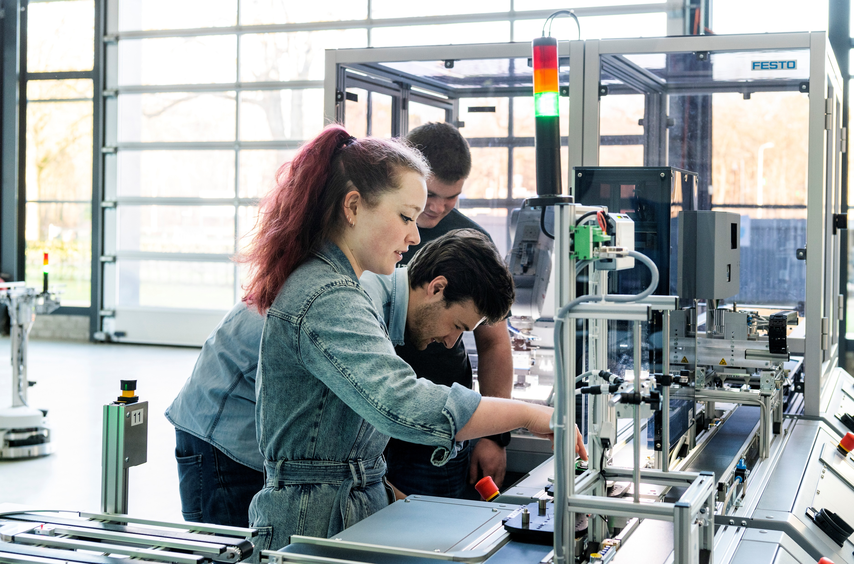
Ondernemen en innoveren met de mens centraal

Slide 4
Het programma van Midpoint Brabant

Slide 5
Ondernemen, innoveren en experimenteren met de mens centraal
Slim & duurzaam ondernemen
Vergroten veerkracht bestaand mkb
Maatschappelijk innoveren
Verzilveren kennispotentieel
Duurzaamheid
Gezondheid en leefbaarheid
Routes naar brede welvaart
Digitalisering
Talent ontwikkelen
Versnellers van transities
Voorwaarden ondernemerschap verbeteren
Waardecreatie

Slide 6
Slim & duurzaam ondernemen
Doel
Mkb meer weerbaar & wendbaar maken door versterken innovatiekracht
Doelgroep
Stuwend mkb, o.a. in de sectoren maakindustrie, logistiek en leisure.
Scope
Transities waarbij we mkb ondersteunen:
duurzaamheid (circulaire economie, energietransitie en klimaatadaptatie);
digitalisering en talentontwikkeling;
(groei-)strategie, financiering.
Rol Midpoint Brabant
Ontwikkelen innovatie bevorderende samenwerkingsprojecten.
Leveren business development diensten aan mkb-bedrijven.

Slide 7
Maatschappelijk innoveren
Doel
Creëren van maatschappelijke waarde (of besparen van maatschappelijke kosten) en nieuwe bedrijvigheid door toepassing van kennis.
Doelgroep
Kennis- en onderwijsinstellingen, maatschappelijke partners, startups, scale-ups.
Scope
De mens-, gedrags- en maatschappijkant van de kennisvelden:
duurzaamheid (circulaire economie, energietransitie en klimaatadaptatie);
gezondheid;
digitalisering & AI.
Rol Midpoint Brabant
Ontwikkelen van innovatie bevorderende samenwerkingsprojecten.
Faciliteren van ondersteunende fieldlabs.
Leveren van business development diensten aan kennisintensieve startups en scale-ups.

Slide 8
De 10 opgaven waaraan we werken

Slide 9
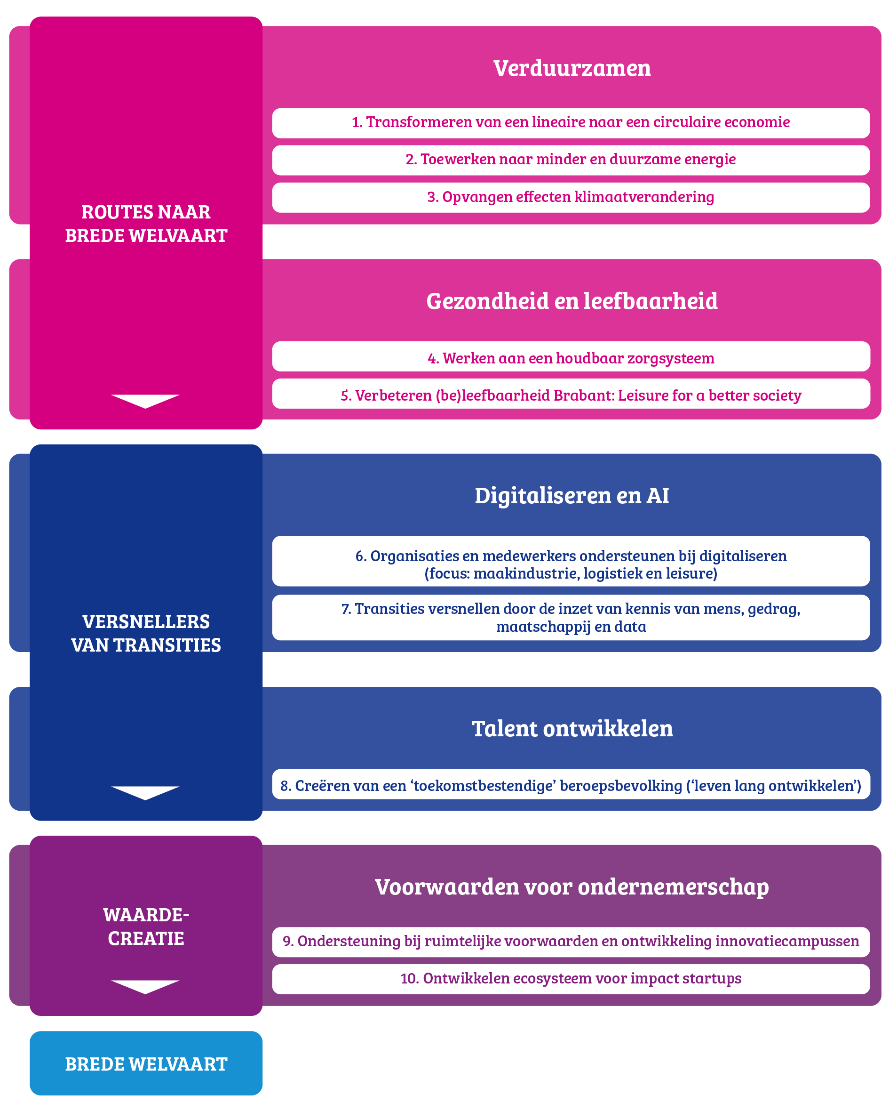

Slide 10
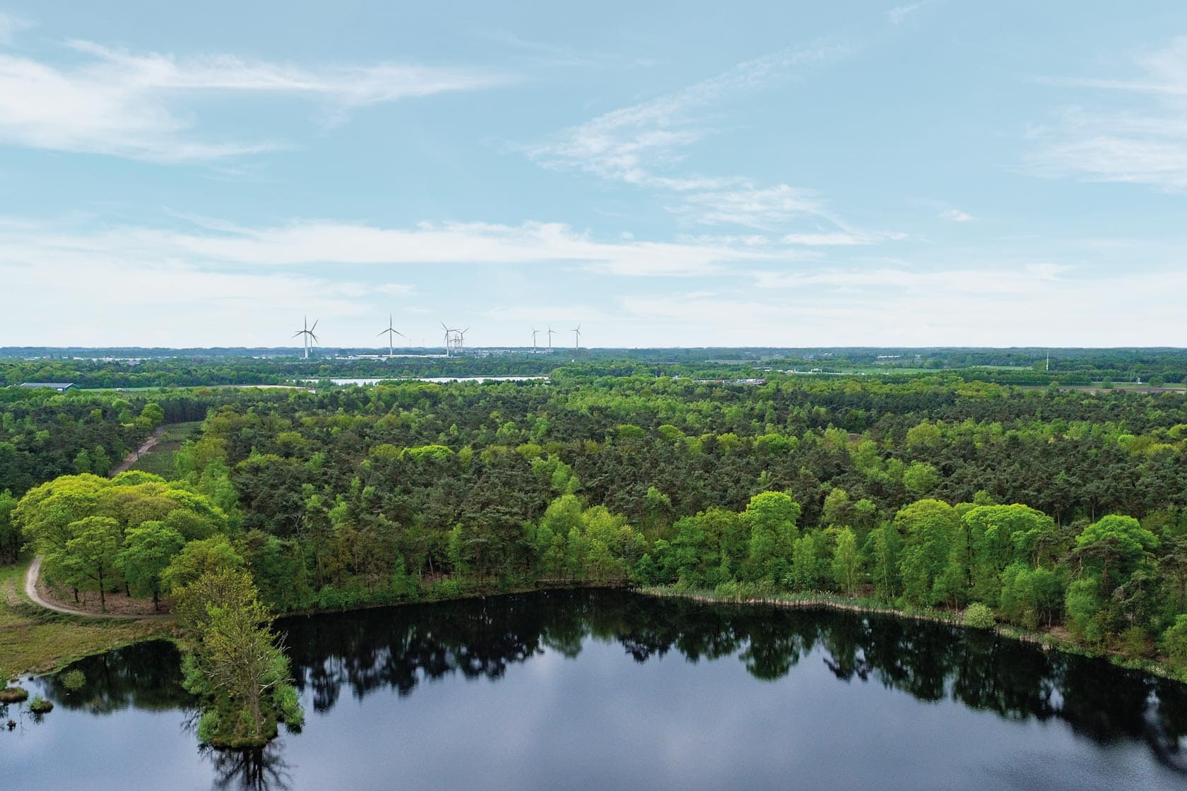
Verduurzamen

Slide 11
1. Transformeren van een lineaire naar een circulaire economie
Waarom?
Het Rijk heeft als doel om in 2050 een volledig circulaire economie te realiseren. Voor 2030 is het tussendoel de halvering van het gebruik van de hoeveelheid mineralen, metalen en fossiele grondstoffen die uit de natuur worden gehaald. Binnen de regio Midden-Brabant hebben de gemeenten Tilburg en Waalwijk de ambitie om respectievelijk al in 2045 en 2043 volledig circulair te zijn.
Hoe?
Met het programma circulaire economie werkt Midpoint Brabant aan het wegnemen van belemmeringen die de transitie vertragen en aan innovaties en het delen van kennis om de transitie te versnellen. Dit doen we samen met onze partners uit het ecosysteem:
stuurgroep duurzame economie en stuurgroepen sectoren maakindustrie, logistiek en leisure;
ondernemersverenigingen zoals VNO-NCW, Stichting Waalwijk CO2 vrij en Vitaal;
andere stakeholders zoals gemeenten, Provincie Noord-Brabant, Rijk, Waterschappen, BOM en onderwijs.
Wat?
Specifieke circulaire economie projecten, waaronder:
Up New: mini multi helix labs waar o.a. ondernemers en onderwijs samenwerken voor circulariteit in o.a. textiel, leer, voeding en bouw. Betrokken zijn de maakindustrie (hoe ontwerpen en maken we circulaire producten), logistiek (ontwikkelen retourlogistiek voor afgedankte materialen) en leisure (hoe maken we circulariteit beleefbaar zoals met daktuinen en Van Gogh Homeland);
circulair aanbesteden: aanbesteders zoals gemeentelijke inkopers leren hoe zij circulariteit meewegen tijdens aanbestedingen;
CE Smart Industry coach adviseert individuele maakbedrijven hoe circulariteit toe te passen binnen het eigen maakproces;
CIRCO Tracks: organisaties leren tijdens workshops hoe zij circulariteit binnen hun keten kunnen integreren;
Symbioses4Growth: inventariseren reststromen/-energie en matchen met partijen die deze kunnen gebruiken;
Duurzaam Ondernemerschap Bedrijventerreinen: verdiepend onderzoek naar inzet reststromen, restwarmte en klimaatadaptatie voor een coalitie van bedrijven.

Slide 12
2. Naar minder en duurzame energie
Waarom?
De samenleving moet in 2050 klimaatneutraal zijn met als tussendoel 55% CO2 reductie in 2030. Voor de regio Midden-Brabant is in de REKS (Regionale Energie en Klimaat Strategie) opgenomen dat we uiterlijk 2030 minimaal 20% energie moeten besparen en 1 TWh duurzame elektriciteit moeten opwekken (zon- en windenergie). Midpoint Brabant zal met haar programma energietransitie hieraan bijdragen.
Hoe?
Met het programma energietransitie werkt Midpoint Brabant aan het wegnemen van belemmeringen die de transitie vertragen, en aan innovaties en het delen van kennis om de transitie te versnellen. Dit doen we samen met onze partners uit het ecosysteem zoals:
stuurgroep duurzame economie en stuurgroepen sectoren maakindustrie, logistiek en leisure;
ondernemersverenigingen zoals VNO-NCW, Stichting Waalwijk CO2 vrij en Vitaal;
andere stakeholders zoals gemeenten, Provincie Noord-Brabant, Rijk, Waterschappen, BOM en onderwijs.
Wat?
Specifieke energietransitieprojecten, waaronder:
organisaties in o.a. de maakindustrie, logistiek en leisure helpen bij energie besparen, zodat deze kunnen voldoen aan hun wettelijke verplichtingen (logistiek o.a. door multimodaal transport) en de regio haar ambitie haalt van 20% energiebesparing in 2030;
Green Deals: overeengekomen taken en doelen tussen stakeholders voor verduurzamen bedrijventerreinen op het gebied van de energietransitie, zoals het realiseren van energiehubs op bedrijventerreinen, en ook voor circulariteit en klimaatadaptatie;
onderzoek infrastructuur waterstof, zoals de delta corridor (als alternatief voor elektrificatie van de productieprocessen in de maakindustrie), warmtevoorziening voor leisure en als energiedrager voor het vrachtvervoer en heftrucks binnen de logistiek;
voorkomen en oplossen netcongestie zodat ondernemers binnen o.a. de sectoren maakindustrie, logistiek en leisure kansen kunnen benutten die de transformatie naar een lokale duurzame energievoorziening biedt;
ontwikkelen financieringsmodel duurzame maatregelen voor ondernemers.

Slide 13
3. Opvangen effecten klimaatverandering
Waarom?
Door de toegenomen hoeveelheid CO2, warmt de wereld op en krijgt de samenleving te maken met de gevolgen, zoals extreme regenval, droogte en hittestress. De samenleving moet maatregelen nemen om de risico’s op rampzalige effecten te verminderen. Midden-Brabant onderkent dit en heeft als enige regio in Nederland een REKS (Regionale Energie en Klimaat Strategie) in plaats van een RES.
Hoe?
In tegenstelling tot de energietransitie en circulaire economie heeft het Rijk geen kwantitatieve doelstellingen op het gebied van klimaatadaptatie, maar alleen kwalitatieve ambities. Bovendien ontbreken er verdienmodellen bij klimaatadaptieve ruimtelijke inrichting.
Klimaatadaptatie vraagt om specifieke kennis van lokale gebieden om klimaatadaptieve maatregelen te nemen tegen wateroverlast, droogte en hittestress, zoals bijvoorbeeld waterberging en vergroening. Binnen het multi helix ecosysteem van Midpoint Brabant krijgen we zicht op kansen en belemmeringen om samen een routekaart te ontwikkelen die breed toepasbaar is.
Wat?
Specifieke klimaatadaptatie projecten, waaronder:
Klimaatadaptatie programma BOEKK (Bedrijventerrein Omgeving En Koppelkansen Klimaat) waarmee Midpoint Brabant synergie realiseert tussen bedrijventerreinen en aanpalende gebieden in plaats van focus op één deelgebied zoals bedrijventerreinen, gebouwde omgeving, landbouwgebieden of natuurgebieden;
verbreden van ‘Een Gezond Leisure Klimaat’ naar andere mkb-sectoren dan alleen leisure, waarbij we met groepen ondernemers elkaar inspireren en motiveren om tot branchespecifieke klimaatadaptieve maatregelen te komen (nieuw programma ‘Klimaat in de kern’)
‘Blijvende Souvenirs’ waarbij we gasten van recreatiebedrijven een beleving en daarmee een souvenir geven voor blijvende gedragsverandering;
diverse klimaatadaptatieprojecten in het kader van Van Gogh Homeland.

Slide 14
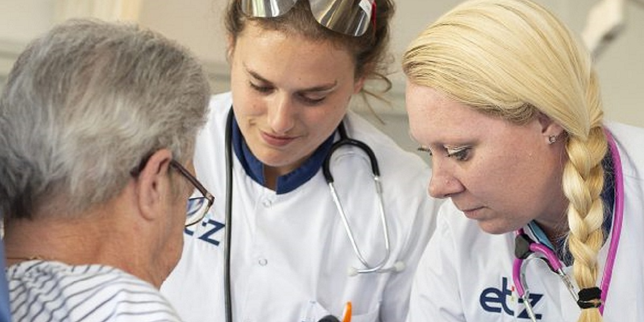
Gezondheid & leefbaarheid bevorderen

Slide 15
4. Werken aan een houdbaar zorgsysteem
Waarom?
De toegankelijkheid en kwaliteit van de zorg staan onder grote druk. Er is toenemende politieke en maatschappelijke zorg over de uitgaven die gaan uitstijgen boven de economische groei van Nederland en over het tekort aan personeel in de zorg dat ook andere sectoren raakt. (Politieke) keuzes, maatschappelijke innovaties én nieuwe samenwerkingen zijn nodig om de transformatie te realiseren en het zorgsysteem houdbaar te maken.
Hoe?
Midpoint Brabant bevordert de samenwerking tussen zorginstellingen, kennis- en onderwijsinstellingen, gemeenten, verzekeraars en bedrijfsleven. Van hieruit ontstaan innovaties die de transitie in de zorg bevorderen. Midpoint Brabant draagt bij aan het creëren van experimenteerruimte waarin deze innovaties worden toegepast. Zo hebben ze direct regionaal impact én zijn ze nationaal van betekenis.
Wat?
Living lab optimale gezondheid: in deze proeftuin (initiatief van Tilburg University, ETZ, gemeente Tilburg en Midpoint Brabant) staat integraal gezondheidsbeleid centraal, op basis waarvan we ontschot werken bevorderen. Zelfregie en verwachtingen, gezond gedrag, vroegsignalering en preventie op basis van relevante data, en nieuwe (digitale) financierings-, zorg- en opleidings- en werkarrangementen moeten bijdragen aan het verkleinen van verschillen in gezondheidskansen, terwijl het zorgsysteem haalbaar en betaalbaar blijft.
Naast de speerpuntsectoren maakindustrie, logistiek en leisure is de zorgsector een speerpunt voor de arbeidsmarktprojecten van Midpoint Brabant waarin talent ontdekken, aantrekken, ontwikkelen, benutten en behouden centraal staan.

Slide 16
5. Verbeteren (be)leefbaarheid Brabant: Leisure for a better Society
Waarom?
De provincie Noord-Brabant en de regio Midden-Brabant hebben de ambitie om de leefbaarheid en beleving verder te verbeteren, en hiervoor de kennis en kunde van het vrijetijdsdomein in te zetten. Met haar unieke leisure-infrastructuur en -expertise is Midden-Brabant bij uitstek in staat om het vestigingsklimaat te versterken en een bijdrage te leveren aan het beantwoorden van de actuele maatschappelijke vraagstukken, en dus aan de brede welvaart.
Hoe?
We zetten de verbeeldingskracht en kennis van het vrijetijdsdomein in om middels living labs bewustwording en gedragsverandering te creëren voor de maatschappelijke vraagstukken. Met een onderscheidend en relevant vrijetijdsaanbod dragen we bij aan een gezond klimaat en een duurzame balans tussen wonen, werken en recreëren. Om de (be)leefbaarheid te verbeteren is het programma Leisure for a better Society ontwikkeld met drie programmalijnen waarop we meerjarig investeren: concurrerende & circulaire economie, slimme mobiliteit & bereikbaarheid en vitaal platteland & duurzame verstedelijking.
Wat?
Van Gogh Homeland is een kralensnoer van samenhangende belevingslocaties in Brabant die fungeren als living labs waar onderwijs, onderzoek en maatschappelijke opgaven samenkomen. Van Gogh is hiervoor de inspiratiebron. In deze labs gaan studenten, docenten, onderzoekers, kunstenaars, bedrijven en overheden in co-creatie met elkaar in gesprek en aan de slag met die opgaven. Zo dragen ze ook bij aan ontwikkeling van talent in de regio.
Hiernaast werken we aan destinatieontwikkeling en het versterken van het leisure ecosysteem in Midden-Brabant met tools als belevingsmonitor en de (digitale) leisure kansenkaart.
Voor innovaties bieden we ondersteuning via het Leisure Ontwikkelfonds Noord-Brabant en de Financieringstafel Leisure.

Slide 17
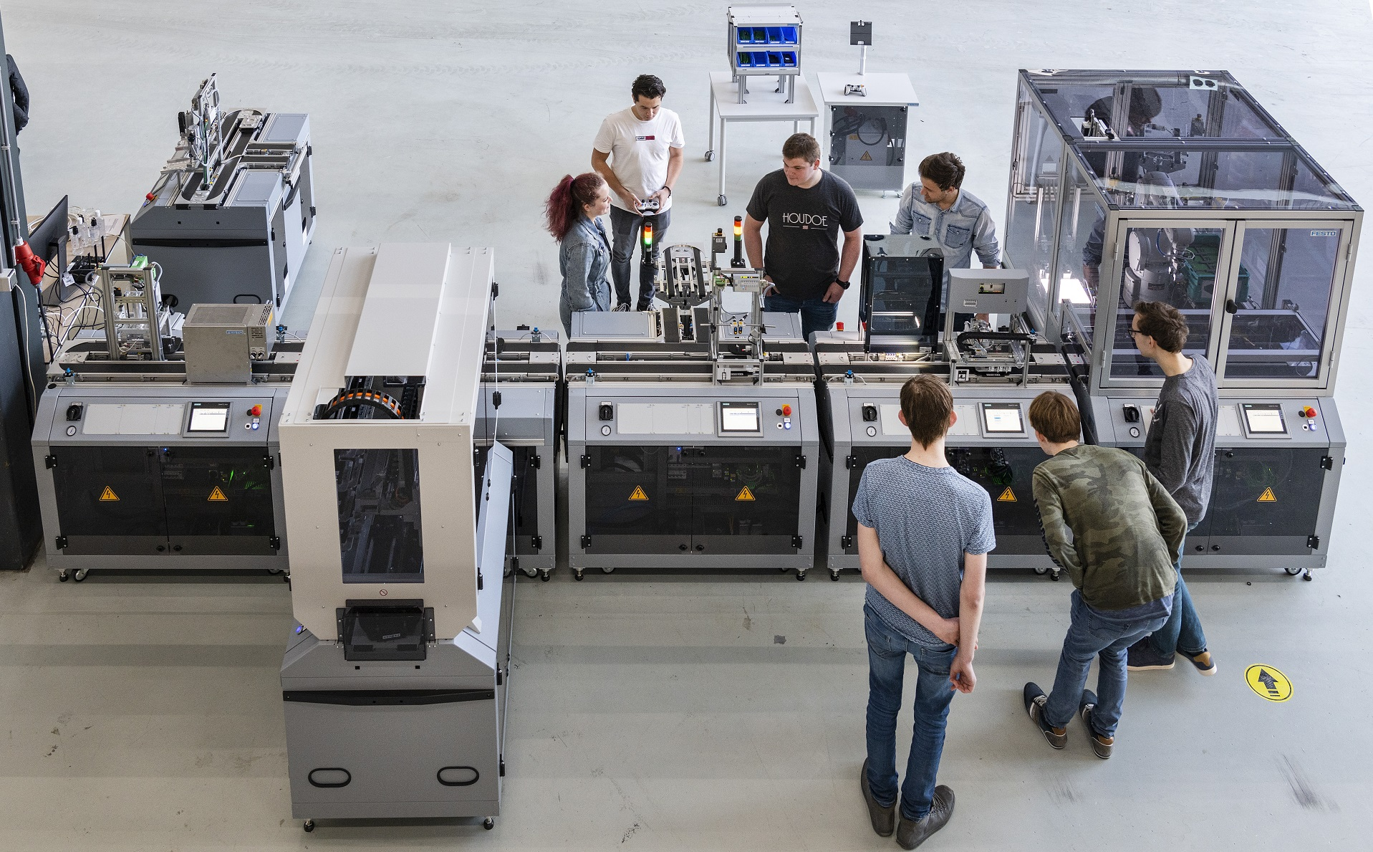
Digitaliseren

Slide 18
6. Organisaties en medewerkers ondersteunen bij digitaliseren
Waarom?
De economie wordt steeds meer IT-gedreven en de hoeveelheid data die we dagelijks verwerken is enorm. Dit biedt kansen aan bedrijven in Midden-Brabant die zich door inzet van data onderscheiden en hun ondernemingsmodel daarop kunnen inrichten. Anderzijds is het juist een bedreiging als zij niet inspelen op deze ontwikkeling. De uitdaging: kansen van digitalisering en dataficatie benutten!
Hoe?
Dit doen we door mkb-bedrijven en instellingen te ondersteunen bij het starten van of versnellen naar een datagedreven manier van werken. We zorgen dat we mkb-bedrijven inspireren, opleiden en met een concreet actieplan begeleiden, zodat zij een stap zetten naar meer datamaturiteit:
de digicoach activeert het mkb-bedrijf door vraagarticulatie, prioritering en definiëring van de case;
de casemanager zorgt ervoor dat de studenten en/of IT-bedrijven ermee aan de slag gaan;
we vergroten de competenties van medewerkers voor het werken met en benutten van data;
en we creëren en versnellen datagedreven spin outs.
Wat?
Met het Midpoint Brabant Smart MKB programma werken we aan de volgende projecten:
samen met (kanaal)partners activeren we mkb-bedrijven;
vanuit het Datalab werken wo-, hbo- en mbo-studenten aan praktijkcases van mkb-bedrijven;
in de Digihub community brengen we IT-bedrijven bij elkaar, zodat er snel geschakeld kan worden met mkb-bedrijven;
met leercultuurscans maken we mkb-bedrijven bewust van hoe ze datacompetenties bij medewerkers kunnen verbeteren.
Digital Data Square Zuid-Nederland/AVS/DALI: samen met partners ontwikkelen we innovatieve datascience en AR/VR cases en zetten deze in als productconcepten voor de logistieke sector.

Slide 19
7. Transities versnellen door de ontwikkeling en inzet van mensgerichte technologie, waaronder AI
Waarom?
Midden-Brabant heeft een groot kennispotentieel op het gebied van data, mens, gedrag en maatschappij. Dit kunnen we beter benutten door de R&D-kracht van bedrijven, onderwijs- en kennisinstellingen te combineren met het ondernemerschap waar de regio zo sterk in is. Dit kan leiden tot een groter verdienvermogen, verbetering van de arbeidsproductiviteit, een beter maatschappelijk resultaat en/of besparing van (maatschappelijke) kosten.
Hoe?
Creëren van living labs, waarbij human centered AI, data science en maatschappij centraal staan.
De labs hebben als eigenschappen: multi helix cocreatie, gebaseerd op maatschappelijke uitdagingen, gericht op ontwikkelen van het ecosysteem en aangesloten op initiatieven in o.a. maakindustrie, logistiek en leisure.
De innovatieve onderzoeken, cases en prototypes moeten effect hebben op ondernemerschap.
Specifieke aandachtspunten zijn: datasoevereiniteit (borgen van veilig gebruik van data), inclusiviteit (digitalisering voor iedereen) en educatie (Generatie Z als versneller van acceptatie).
Wat?
We werken aan:
Campione III (Smart Maintenance): transitiebegeleiding naar een datagedreven organisatie voor procestechnologie en voorspelbaar onderhoud. Geen technische focus (zoals op IoT), maar nadruk op de mens/ medewerker en arbeidsproductiviteit in de maakindustrie;
Digital urban twin: vanuit een multi helix ideationlab ontwikkelen van urban usecases met maatschappelijke impact; dit lab start vanuit logistiek en leisure met mobiliteitsdata, zoals vracht-, verkeer-, fiets- en crowddata (SmartwayZ);
Healthlab: data inzetten voor vroegtijdige signalering en preventie in het kader van houdbare en passende zorg.

Slide 20
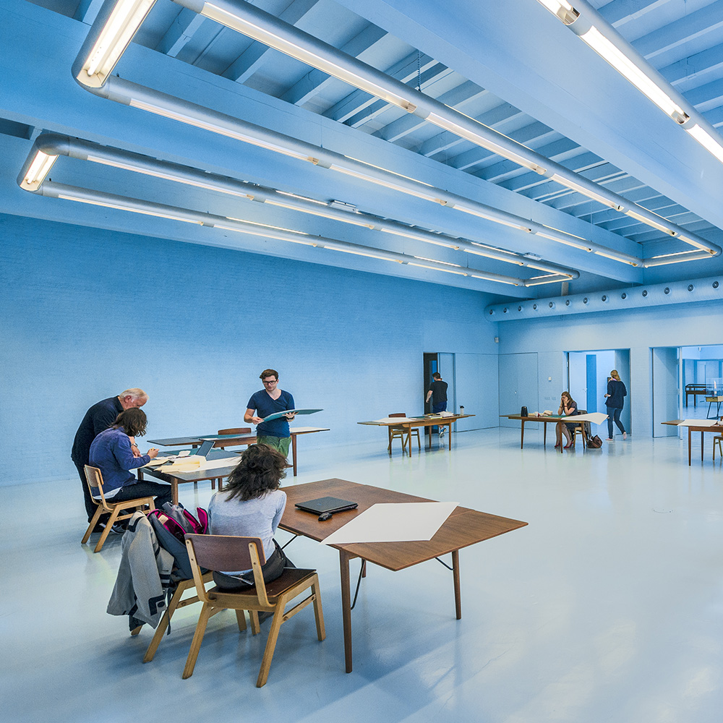
Talentontwikkeling

Slide 21
8. Creëren van een ‘toekomstbehendige’ beroepsbevolking
Waarom?
Door krapte op de arbeidsmarkt moeten werkgevers, werknemers en overheid zich aanpassen aan een wereld van permanent schaarsere arbeid. Er is behoefte aan talenten die zich permanent ontwikkelen en zo kunnen bijdragen aan het versnellen van de transities duurzaamheid, gezondheid en leefbaarheid, digitalisering.
Hoe?
Om talent te ontdekken, ontwikkelen, aantrekken, benutten en behouden zet Midpoint Brabant samen met partners als Leerwerkloket, WerkgeversServicepunt, Jongerenpunt en provincie Noord-Brabant voor Midden-Brabant in op:
een leven lang ontwikkelen: inwoners aanreiken om zich blijvend te ontwikkelen, stimuleren permanente leercultuur bij mkb-bedrijven en ontwikkelen van nieuwe vormen van samenwerking tussen bedrijfsleven en onderwijs;
vergroten van de arbeidsmobiliteit: ontwikkelen van manieren waarop inwoners zich kunnen oriënteren, ervaring kunnen opdoen om zich te kunnen om- of bijscholen;
inclusiviteit: al het talent is nodig, van jong tot oud; extra ondersteuning voor mensen met afstand tot de arbeidsmarkt;
innovaties en uitdagingen: inzetten arbeidsbesparende technologie, verbeteren arbeidsproductiviteit;
verbeteren imago van diverse sectoren (o.a. maakindustrie, logistiek, leisure, zorg), beroepen (o.a. in techniek en duurzaamheid) en regio (broedplaats van ondernemend talent).
Wat?
Integrale talentontwikkelingsprojecten, waaronder:
Deltaplan Techniek (versterken techniek in onderwijs, promoten technische beroepen, betrekken bedrijven, om- en bijscholing);
Techniekcoalitie (strategische HRM-planning, bevorderen zij-instroom, hybride docentschap);
Brabant Leert (om- en bijscholingsplatform);
imagocampagne en interventies Werken in de logistiek;
human capital agenda energietransitie, circulaire economie en klimaatadaptatie;
Smart MKB Datalab: inzet studententalent voor dataficatie mkb;
Rangeerterrein (oriëntatie op baan in eigen of andere sector).

Slide 22
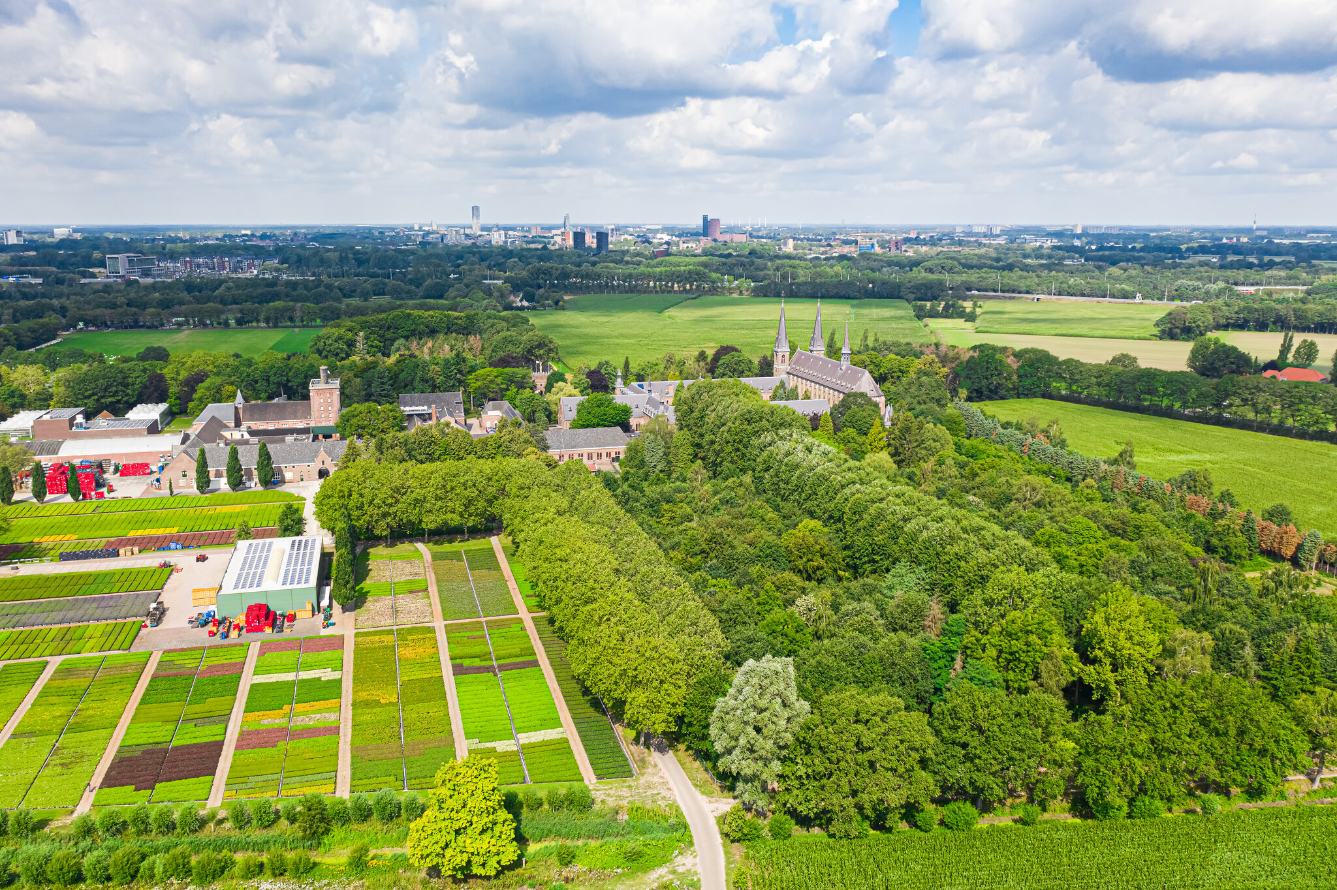
Verbeteren voorwaarden voor ondernemerschap

Slide 23
9. Ondersteuning bij ruimtelijke voorwaarden en ontwikkeling innovatiecampussen
Waarom?
Het succes van de economische ontwikkelstrategie in Midden-Brabant is groter als:
de regionale overheid de juiste ruimtelijke randvoorwaarden voor een aantrekkelijk vestigings- en ondernemersklimaat schept, rekening houdend met de multi helix ontwikkelagenda;
er fysieke kristallisatiepunten zijn, waar:
multi helix partners met elkaar samenwerken;
slim & duurzaam ondernemerschap, maatschappelijke innovatie en talentontwikkeling samenkomen;
gedeelde faciliteiten op topniveau voor handen zijn.
Hoe?
Midpoint Brabant adviseert vanuit haar multi helix ontwikkelagenda over de regionale omgevingsvisie en randvoorwaarden (zoals SRBT, RIA, ROA, REKS en het regionale CE- en arbeidsmarktbeleid).
Midpoint Brabant jaagt de ontwikkeling en realisatie van innovatiecampussen aan door concept-, programma- en projectontwikkeling en business development diensten voor mkb’ers en startups.
Wat?
Midpoint Brabant participeert in planontwikkeling en de daarvoor relevante ambtelijke en bestuurlijke overleggen.
Ontwikkelen van een strategie voor integrale campusontwikkeling (inclusief conceptontwikkeling en programmering) in Midden-Brabant op basis van het regionale langetermijnbeleid en in lijn met de groot-regionale (w.o. SRBT-regio) en landelijke campusnetwerken. We investeren in bestaande campusontwikkelingen (zoals Spoorzone, MindLabs en Gate2) én potentiële campussen (zoals Wijkevoort, Smart Port Waalwijk en de living labs van Van Gogh Homeland).

Slide 24
10. Ontwikkelen ecosysteem voor Impact Startups
Waarom?
Midden-Brabant heeft een relatief laag aantal startups voor een regio met een sterke kennisinfrastructuur, maar heeft hierdoor juist ook veel potentie. Gezien het kennisprofiel van Midden-Brabant is de toenemende vraag naar Human Centred Innovation een grote kans voor startups die maatschappelijke impact kunnen creëren.
Hoe?
Inzetten op valorisatie van kennis en het aanmoedigen van ondernemerschap op gebied van Human Centred Innovation. Organiseren van een ecosysteem waarin alle randvoorwaarden zijn ingericht om impact startups om te laten floreren. De focus ligt hierbij op:
doorlopende ondersteuningsstructuur in de hele startupfase;
hulp bij het bouwen van een leidinggevend team;
advies voor (vroege fase) financiering;
creëren gunstige vestigingsvoorwaarden.
Hierover hebben Midpoint Brabant, Tilburg University, Fontys, Avans, gemeente Tilburg, Braventure en BOM nauwe afstemming via de taskforce Impact Startups.
Wat?
Midpoint Brabant ondersteunt startups met haar business developers, in het kader van de Brabantbrede Braventure samenwerking.
Midpoint Brabant jaagt het plegen van 24 interventies om het startup ecosysteem te professionaliseren mede aan (zie rapport ‘Naar een winnend ecosysteem voor startups in Midden-Brabant’). In Q4 2022 ontwikkelt een projectmanager namens de partners een implementatieplan dat in 2023 wordt uitgerold, onder andere via het nieuwe platform ‘Startups for Society’.

Slide 25
Regio Deal als versneller

Slide 26
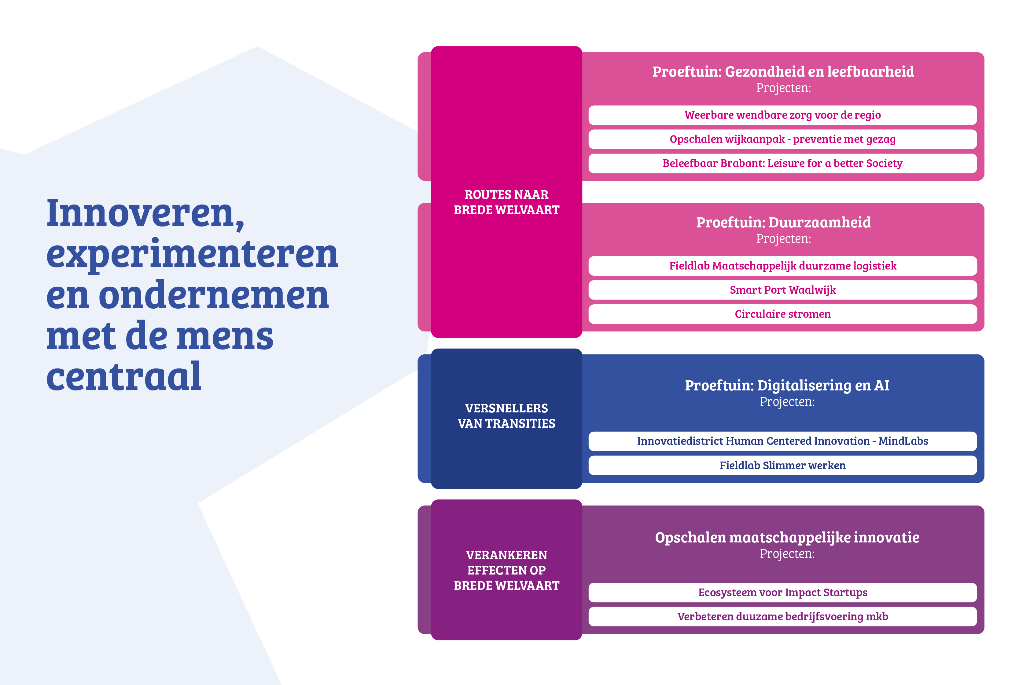
Propositie Regio Deal Midden-Brabant en Rijk

